Slide 1


Сумська спеціальна початкова школа № 31 Сумської міської ради
Сумська спеціальна
початкова школа № 31
Сумської міської ради
Річний звіт
керівника закладу освіти
за 2025/2026 н. р.
2025/2026 навчальний рік
2017-2018 навчальний рік

Slide 2

НОРМАТИВНО-ПРАВОВА БАЗА ОРГАНІЗАЦІЇ ОСВІТНЬОГО ПРОЦЕСУ
Освітня діяльність спеціальної школи здійснюється з урахуванням основних вимог статті 53 Конституції України, на виконання законів України Закону України «Про освіту», Закону України «Про повну загальну середню освіту», Концепції Нової української школи, (схвалена розпорядженням Кабінету міністрів України від 14 грудня 2016 року № 988-р «Про схвалення Концепції реалізації державної політики у сфері реформування загальної середньої освіти «Нова українська школа» на період до 2029 року»), Закону України «Про внесення змін до деяких законів України щодо державних гарантій в умовах воєнного стану, надзвичайної ситуації або надзвичайного стану», наказу Міністерства освіти і науки України від 28 березня 2022 року № 274 «Про деякі питання організації здобуття загальної середньої освіти та освітнього процесу в умовах воєнного стану в Україні»
2

Slide 3
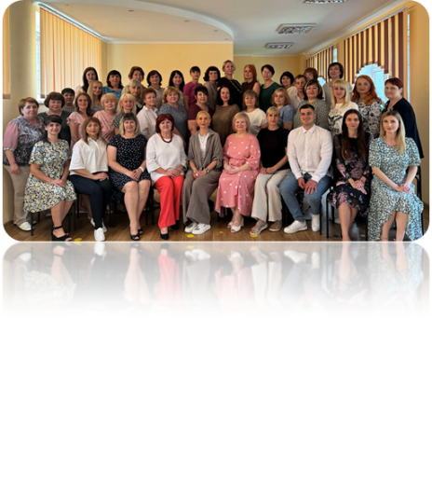
КАДРОВИЙ СКЛАД ПЕДАГОГІЧНИХ ПРАЦІВНИКІВ
ШКОЛА
Спеціа-ліст | ІІ катего-рія |  | І катего-рія |  | Вища |  | Старший учитель |  | Методист |  | Всього
7 | 5 |  | 5 |  | 13 |  | 3 |  | 1 |  | 2021/30
3 | 7 |  | 5 |  | 13 |  | 4 |  | 3 |  | 2026/28
ДОШКІЛЬНИЙ ПІДРОЗДІЛ
Спеціаліст |  | ІІ категорія |  | І категорія |  | Вища |  | Звання вихователь-методист |  | Всього
2 |  | 6 |  | 3 |  | 8 |  | 2 |  | 2021/19
1 |  | 3 |  | 5 |  | 10 |  | 3 |  | 2026/19
3

Slide 4

АТЕСТАЦІЯ ПЕДАГОГІВ
В 2025/2026 н. р. пройшли чергову атестацію -
12 педагогічних працівників.
За результатами атестації:
Відповідає займаній посаді директор Юр’єва Л.В.,
заступник директора з навчально-виховної роботи Басова О.А.
Присвоєно педагогічне звання «старший учитель» 2 педагогам:
Анцибор О.В., Ковальовій А.Ю.
Підтверджено раніше присвоєну вищу категорію – 3 педагогам:
Ковальовій А.Ю., Анцибор О.В., Гарбуз В.В.
Присвоєно вищу категорію – 3 педагогам:
Бережній Н.В., Лисянській Т.В., Скляр Є.І.
Присвоєно I категорію – 2 педагогам: Гачковій Ю.В., Сокол С.А.
Присвоєно II категорію – 2 педагогам: Дегтяренко В.В.,
Козловій Н.В.
Підготовчий | 1-А | 1-Б | 2-А | 2-Б | 2-В | 3-А | 3-Б | 4-А | 4-Б
14 | 12 | 14 | 12 | 6 | 12 | 18 | 15 | 15 | 18
Всього учнів у закладі - 136
4

Slide 5

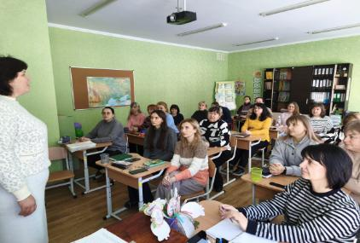
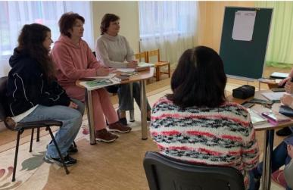
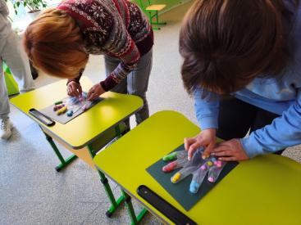
ПЕДАГОГИ ЗАКІНЧИЛИ
КУРСИ ПРИ СОІППО
У 2025/2026 Н.Р.
№ з/п | Тема курсів | Кількість педагогів
1 | Корпоративні курси «Освітні втрати дітей з особливими освітніми потребами: шляхи подолання» (очний режим) | 28
2 | Фахові курси | 3
5

Slide 6

УЧАСТЬ ПЕДАГОГІВ ЗАКЛАДУ
У КОНФЕРЕНЦІЯХ
2025/2026 Н.Р.
№ з/п | ПІП учителя | Посада | Назва конференції, місце проведення
1 | Юр’єва Л.В. | Директор | IX Всеукраїнська електронно науково-практична конференція «Здоров’язбережувальна компетентність у структурі безпеки життєдіяльності людини». XII Міжнародна науково-практична онлайн конференція «Взаємодія духовного й фізичного виховання в становленні гармонійно розвиненої особистості». VII Міжнародна науково-практична конференція «Сучасні тенденції та перспективи розвитку якісної підготовки майбутніх фахівців фізичної культури і спорту в умовах ступеневої освіти». ІІІ Міжнародна науково-практична інтернет-конференція «Актуальні аспекти розвитку STEM-освіти».
2 | Сокол С. А. | заступник директора з ВР | Онлайн-конференція «Запобігання професійному вигоранню педагогічних працівників: практичні кейси». Онлайн-конференція «Сучасні тренди освітнього процесу: практичні кейси». Онлайн-конференція «Освітні технології та методики навчання в умовах розвитку штучного інтелекту: інноваційний досвід впровадження».
3 | Таранушенко І.М. | вчитель | XII Міжнародна науково-практична онлайн конференція «Взаємодія духовного й фізичного виховання в становленні гармонійно розвиненої особистості».
6

Slide 7

УЧАСТЬ ПЕДАГОГІВ ЗАКЛАДУ
У КОНФЕРЕНЦІЯХ
2025/2026 Н.Р.
№ з/п | ПІП учителя | Посада | Назва конференції, місце проведення
4 | Литнянчина Л.В. | вчитель фізкультури | Учасник онлайн-події премії «Ранкові зорі - 2026». Світло знань. Сила вчителя. Учасник Всеукраїнського онлайн-форуму «Креативність як ресурс розвитку освіти». «Інститут модернізації змісту освіти», ГО «Агенція сталого розвитку та освітніх ініціатив».
5 | Гачкова Ю.В. | вчитель початкових класів | Інтернет-конференція: Можливості Canva для освіти: практичний рівень»
6 | Бережна Н.В. Кононенко О.В. Шаповал Н.П. Скляр Є.І. Бут Н.І. Буднік Г.І. Козлова Н.В. Дегтяренко В.В. Гончаренко О.М. Варава О.М. | вихователі ГПД | Онлайн-конференція «Запобігання професійному вигоранню педагогічних працівників: практичні кейси». Онлайн-конференція «Сучасні тренди освітнього процесу: практичні кейси».
7

Slide 8

УЧАСТЬ ПЕДАГОГІВ ЗАКЛАДУ
У КОНФЕРЕНЦІЯХ
2025/2026 Н.Р.
№ з/п | ПІП учителя | Посада | Назва конференції, місце проведення
7 | Бєлоцерковець А.Г. | вчитель англійської мови | «Конференція вчителів НУШ: охоплення кожного учня у класах з різним рівнем здібностей»! 25 лютого 2026 року видавництво Лінгвіст. «Подолання страху: кроки до сміливості та впевненості». 16.10.2025 MM Publications
8 | Довженко Л. М. | вихователь-методист | X Усеукраїнська науково-практична інтернет-конференція «Інноваційні технології розвитку особистісно-професійної компетентності педагогів в умовах післядипломної освіти», 28 травня 2026 року
9 | Копиця Н.В. | вчитель-дефектолог | Всеукраїнська науково-практична онлайн конференція: «Створення інклюзивного освітнього середовища: від стратегії до практики»
10 | Ланіна В.В. | практичний психолог | Х Всеукраїнська науково-практична конференція «Особистість у кризових умовах та критичних ситуаціях життя». Всеукраїнська онлайн конференція «Якісна освіта: від ідеї до результату» ІХ Міжнародна науково-практична конференція «Інноваційні технології в роботі практичного психолога»
11 | Василенко Т. О. | учитель-логопед | Конференція «Інклюзія в освіті-місія здійсненна».
8

Slide 9
УЧАСТЬ ПЕДАГОГІВ ЗАКЛАДУ
У КОНФЕРЕНЦІЯХ
2025/2026 Н.Р.
№ з/п | ПІП учителя | Посада | Назва конференції, місце проведення
12 | Пахненко В. М. | вихователь | Всеукраїнська науково-практична онлайн конференція: «Створення інклюзивного освітнього середовища: від стратегії до практики» Всеукраїнська науково-практична онлайн конференція: «Інноваційне освітнє середовище закладу дошкільної освіти: виклики, досвід, перспективи»
13 | Лисянська Т.В. | вихователь | Всеукраїнська науково-практична онлайн конференція: «Створення інклюзивного освітнього середовища: від стратегії до практики» Онлайн конференція «Цифровий простір в освіті: навчання, мотивація, штучний інтелект,кібербезпека»,Всеукраїнська науково-практична онлайн конференція: «Інноваційне освітнє середовище закладу дошкільної освіти: виклики, досвід, перспективи»
9

Slide 10
УЧАСТЬ ПЕДАГОГІВ ЗАКЛАДУ
У КОНФЕРЕНЦІЯХ
2025/2026 Н.Р.
№ з/п | ПІП учителя | Посада | Назва конференції, місце проведення
14 | Красько Т. М. | вихователь | Всеукраїнська науково-практична онлайн конференція: «Створення інклюзивного освітнього середовища: від стратегії до практики», Всеукраїнська науково-практична онлайн конференція: «Інноваційне освітнє середовище закладу дошкільної освіти: виклики, досвід, перспективи»
15 | Кобзар М. Ю. | учитель-дефектолог | Всеукраїнська науково-практична онлайн конференція: «Створення інклюзивного освітнього середовища: від стратегії до практики», Онлайн - конференція «Цифровий простір в освіті: навчання, мотивація, штучний інтелект, кібербезпека»
16 | Дмитренко М.О. | вихователь | Всеукраїнська онлайн конференція з підвищення кваліфікації «Ідеї та досвід використання перевірених часом методик та сучасних інструментів». Всеукраїнська онлайн конференція з підвищення кваліфікації «Освітні технології як інструмент формування ключових компетентностей».
10

Slide 11
УЧАСТЬ ПЕДАГОГІВ ЗАКЛАДУ У СЕМІНАРАХ ТА ВЕБІНАРАХ У 2025/2026 Н.Р.
Педагогічні працівники спеціального закладу освіти брали участь у семінарах , вебінарах, педагогічних майстерках та проходили курси підвищення кваліфікації, які проводились на базі Сумського обласного інституту післядипломної педагогічної освіти, Центру професійного розвитку педагогічних працівників, Сумського державного педагогічного університету та отримали у школі сертифікати загальною кількістю 2370 годин (79 ЄКТС) та дошкільному підрозділі 871 годин (28,4 ЄКТС)
11

Slide 12

МАТЕРІАЛИ ВЧИТЕЛІВ ТА ВИХОВАТЕЛІВ, ЯКІ РОЗМІЩЕНІ НА ШПАЛЬТАХ ТАКИХ ВИДАНЬ
ПІП педагога | Посада | Назва статті, методичної розробки
Юр’єва Л.В | Директор | Збірник «Освіта і здоров’я»: матеріали ХІІ Міжнародної науково-практичної онлайн-конференції (24-25 травня 2022 року, м. Суми). – Суми : Вид-во СумДПУ імені А. С. Макаренка, 2022. Стаття: Діяльнісний підхід в освітньому процесі. Діяльнісний підхід в освітньому процесі. Актуальні проблеми громадського здоров’я: матеріали XІІ міжнародної науково-практичної конференції «Освіта і здоров'я» / відповід. ред. І. О. Калиниченко, наук. ред. М. О. Лянной. Т.1.(6) – Суми : СумДПУ імені А.С. Макаренка, 2022. С. 46-48. Особливості фізичного виховання учнів з порушеннями зору в початкових класах. Актуальні проблеми громадського здоров’я: матеріали XІІ міжнародної науково-практичної конференції «Освіта і здоров'я» / відповід. ред. І. О. Калиниченко, наук. ред. М. О. Лянной. Т.1.(6) – Суми : СумДПУ імені А.С. Макаренка, 2022. С. 55-57. Здоров'язбережувальна компетентність у структурі безпеки життєдіяльності людини: Матеріали VІІІ Всеукраїнської електронної науково-практичної конференції [Електронне видання]. – Суми : Вид-во СумДПУ імені А.С. Макаренка, 2023. – 60 с. Друк у збірнику. Стаття Нейрогімнастика як важлива складова розвитку здобувачів освіти з особливими освітніми потребами. Методична розробка Бадмінтон-спортивна гра.Cайтvseosvita.ua.
Юр’єва Л.В. Литнянчина Л.В. | директор вчитель | Стаття: Інноваційні технології розвитку в роботі з дітьми з особливими освітніми потребами. Матеріали Міжнародної науково-практичної конференції «Сучасні трансформації педагогічної освіти: проблеми теорії і практики», м. Запоріжжя, 29-30 січня 2026 р. / за заг. ред. М. І. Воровки. – Запоріжжя: ФОП Однорог Т.В., 2026. – 725 с.
12

Slide 13
ПІП педагога | Посада | Назва статті, методичної розробки
Шаповал Н.П. | вихователь ГПД | Розробка «Розмальовки до дня вишиванки». Сайт «Всеосвіта».
Козлова Н.В. | вихователь ГПД | Виступ-доповідь «Інтегративний підхід до національно-патріотичного виховання в умовах дистанційного та змішаного навчання». Сайт Всеосвіта. Виступ-доповідь «Майстерність вихователя групи подовженого дня (ГПД): творча ініціатива, удосконалення методів та форм роботи з учнями спеціальної школи в НУШ». Сайт всеосвіта. Презентація «Інтерактивний підхід до національно-патріотичного виховання в умовах дистанційного та змішаного навчання». Сайт Всеосвіта. «План заходів щодо попередження дитячого травматизму». Сайт Всеосвіта. Пам'ятка «Безпека в школі». Сайт Всеосвіта.
Дегтяренко В.В. | вихователь ГПД | Презентація «Ребуси». Сайт «На урок».
Лисянська Т.В. | вихователь | «Особливості навчання дітей з порушеннями зору в сучасних умовах» . ІХ Усеукраїнська науково-практична інтернет-конференція «Інноваційні технології особистісно професійної компетентності педагогів в умовах післядипломної освіти. Суми: НВВ КЗ СОІППО., 28.05.2025(стаття подана до друку) Квест з елементами геокешингу «Охорона довкілля – справа кожного» (публікація на сайті Всеосвіта)
13

Slide 14
ПІП педагога | Посада | Назва статті, методичної розробки
Ланіна В. В. | практичний психолог | Ланіна В.В. Профілактика професійного вигорання як один із засобів стабілізації психоемоційного стану педагогів під час війни. Психологічний супровід учасників освітнього процесу: Інноваційні технології в роботі практичного психолога (матеріали VІІ Міжнародної науково-практичної конференції, 30 травня 2024 року, м. Суми). [у 2-х ч.]. Ч.2. Суми: НВВ КЗ СОІППО., 2024. 122-126 с.
Красько Т. М. | вихователь | «Застосування інноваційних методів навчання у роботі з дітьми з порушенням зору.» ІХ Усеукраїнська науково-практична інтернет-конференція «Інноваційні технології особистісно професійної компетентності педагогів в умовах післядипломної освіти. Суми: НВВ КЗ СОІППО., 28.05.2025(стаття подана до друку) Конспект комплексного заняття з математики та ознайомлення з соціумом «Весняна казка»- vseosvita.ua Конспект заняття з ознайомлення з соціумом «Скарби народної мудрості»-vseosvita.ua
Дмитренко М. О. | вихователь | Стаття «Розвиток творчого мислення дошкільників» Іноваційні технології в роботі практичного психолога: електронний збірник матеріалів VІІ Міжнародної науково-практичної конференції (30 травня 2024 року). Консультація для педагогів «Гендерне виховання дітей дошкільного віку» методична розробка: публікація на сайті. vseosvita.ua 2025р.
Пахненко В.М. | вихователь | 10 методичних матеріалів з теми: «Творчі ігри в освітньому та корекційно-розвитковому процесі» (публікація на сайті Всеосвіта)
14

Slide 15
ПІП педагога | Посада | Назва статті, методичної розробки
Литнянчина Л.В. | учитель фізичної культури, лікувальної фізичної культури | Методична розробка: РОЗМАЛЬОВКА ФУТБОЛ. Методична розробка «Бадмінтон». ТОВ «Освітній проект «На Урок».
Успенська Л.І. | вчитель | Стаття «Розгорнутий конспект уроку з ЛФК для 4 класу». Сайт «Всеосвіта». Стаття «Спортивні змагання «Енергія руху». Сайт «Всеосвіта».
Анцибор О.В. | вчитель | Авторський матеріал на сайті naurok.com.ua «Календарне планування 5 клас. Корекція розвитку I семестр». «Календарне планування 5 клас. Корекція розвитку II семестр» «Організація психолого-педагогічного супроводу дітей з особливими освітніми потребами в умовах початкової школи» Авторський матеріал на сайті vseosvita.ua Урок математики для учнів 1 класу
Ковальова А.Ю. | вчитель | Наукова колекція Навчально-наукового інституту Глухівського національного педагогічного університету імені Олександра Довженка: збірник наукових праць здобувачів вищої освіти та науково-педагогічних працівників (за матеріалами ІІІ Всеукраїнського науково-методичного семінару «Компетентностний підхід в освіті; теорія і практика», м. Глухів, 13 листопада 2025 року). Стаття: Ігрові технології як засіб розвитку навчальної мотивації та ключових компетентностей учнів з порушенням зору
15

Slide 16
ПІП педагога | Посада | Назва статті, методичної розробки
Довженко Л. М. | вихователь-методист | Презентація практичного досвіду «Упровадження інтерактивних заходів у систему методичної роботи з педагогами в спеціальному навчальному закладі дошкільної освіти», сайт «ВсімОсвіта» Стаття « Навчання і розвиток дошкільників з порушеннями зору за допомогою ковролінографа та фетрових дидактичних матеріалів», Х Всеукраїнська конференція
Лисянська Т.В. | вихователь | Квест з елементами геокешингу «Охорона довкілля – справа кожного», сайт vsimosvita.com
Пахненко В.М. | вихователь | Друк на порталі «Всеосвіта» – дидактичний матеріал з народознавства – ігри «Улюблені страви», «Підбери інтер’єр»
Гарбуз В.В. | вихователь | ІХ Усеукраїнська науково-практична інтернет-конференція «Інноваційні технології розвитку особистісно-професійної компетентності педагогів в умовах післядипломної освіти».
Красько Т. М. | вихователь | Збірник наукових праць ІІ Всеукраїнського науково-практичного форуму «Психологічна підтримка і допомога у воєнний та повоєнний періоди» стаття «Особливості подолання тривожності у дітей з порушенням зору в умовах війни» Стаття «Особливості застосування особистісно орієнтованого підходу в роботі з дітьми з порушеннями зору»
Копиця Н. В. | учитель-дефектолог | Друк на порталі «ВсімоОсвіта» – підгрупове корекційне заняття для дітей з порушеннями зору «Веселі клубочки»
16

Slide 17
ПІП педагога | Посада | Назва статті, методичної розробки
Таранушенко І.М. | вчитель | Авторський матеріал на сайті naurok.com.ua «Тваринний світ. Розвиток предметних уявлень».
Скляр Є.І. | вихователь ГПД | Корекційна гра «Штриховка» Сайт «Всеосвіта».
Бережна Н.В. | вихователь ГПД | Квест-гра «Загублені подарунки». Сайт«Всеосвіта». Пропедевтичне заняття «Задачі на різницеве порівняння» Сайт «Всеосвіта».
Гарбуз В.В. | вихователь | Стаття: «Врахування індивідуальних відмінностей дітей з психофізичними порушеннями в процесі навчання» Всеосвіта
17

Slide 18

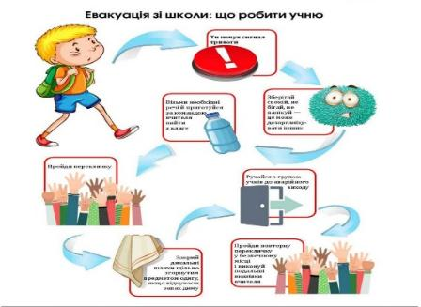
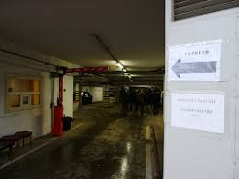
СТВОРЕННЯ БЕЗПЕЧНОГО СЕРЕДОВИЩА
З метою створення безпечних умов для учасників освітнього процесу адміністрацією закладу укладено договір з Міським центром фізичного здоров’я населення «Спорт для всіх» СМР на користування бомбосховищем, яке знаходиться в радіусі 200 м від закладу. Проведено тренувальні заняття для педагогів та учнів «Дії за сигналом «Повітряна тривога» з переходом до укриття. Розроблено алгоритми дій всіх учасників освітнього процесу за Сигналом «Повітряна тривога»
18

Slide 19

МЕРЕЖА І КОНТИНГЕНТ
ДІТЕЙ ДОШКІЛЬНОГО ВІКУ ТА ЗДОБУВАЧІВ ОСВІТИ ШКОЛИ
У школі 9 класів, в них 88 здобувачів освіти
У дошкільному підрозділі 6 груп, в них 51 дитина.
 | 2021/2022 | 2022/2023 | 2023/2024 | 2024/2025 | 2025/2026
Дошкілля | 83 | 63 | 50 | 45 | 51
Школа | 141 | 116 | 111 | 99 | 88
Всього | 224 | 179 | 161 | 144 | 139
19

Slide 20
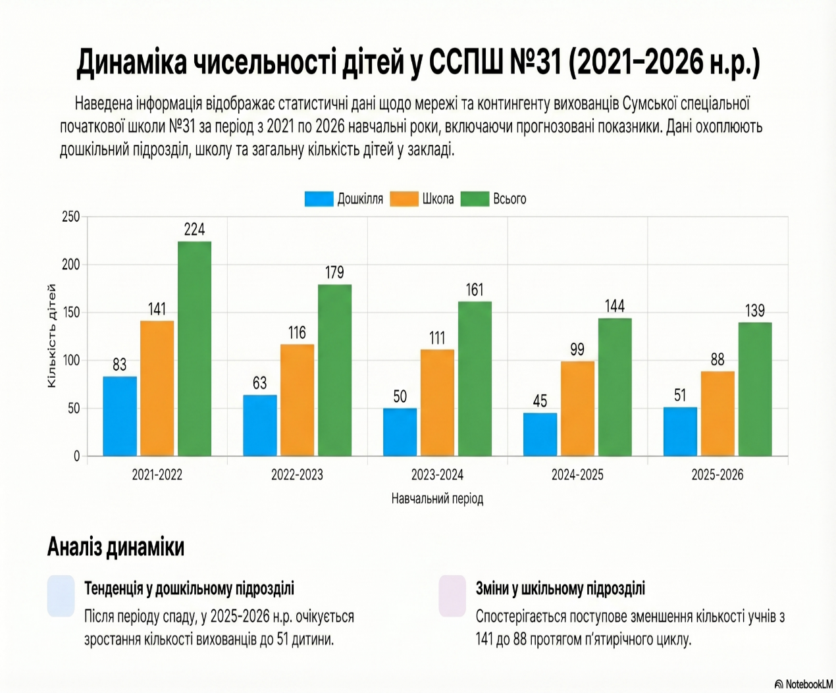
.І.
Підготовчий | 1-А | 1-Б | 2-А | 2-Б | 2-В | 3-А | 3-Б | 4-А | 4-Б
14 | 12 | 14 | 12 | 6 | 12 | 18 | 15 | 15 | 18
Всього учнів у закладі - 136
20

Slide 21

СОЦІАЛЬНИЙ ЗАХИСТ ЗДОБУВАЧІВ ОСВІТИ ПІЛЬГОВИХ КАТЕГОРІЙ
Пільгові категорії дітей | Дошкільний підрозділ | Школа
Здобувачі освіти з інвалідністю | 6 | 9
Здобувачі освіти із малозабезпечених родин | - | -
Здобувачі освіти, батьки яких загинули під час виконання бойових дій | - | 2
Здобувачі освіти з багатодітних родин | 2 | 6
Здобувачі освіти – сироти та діти позбавлені батьківського піклування | 1 | -
Здобувачі освіти, батьки яких були або є учасниками, бойових дій | 9 | 13
Здобувачі освіти із сімей внутрішньо переміщених осіб (ВПО) | 5 | 6
Діти, які мають статус постраждалих внаслідок воєнних дій та збройних конфліктів | 8 | 40
Підготовчий | 1-А | 1-Б | 2-А | 2-Б | 2-В | 3-А | 3-Б | 4-А | 4-Б
14 | 12 | 14 | 12 | 6 | 12 | 18 | 15 | 15 | 18
Всього учнів у закладі - 136
21

Slide 22

ОСВІТНЯ ПРОГРАМА
Розроблена на виконання статті 53 Конституції України,
законів України:
«Про освіту»;
«Про повну загальну середню освіту»;
«Про дошкільну освіту»
Відповідно до наказу Міністерства освіти і науки від 12.08.2022 №743-22 «Про оновлення змісту Типових програм для 1-2, 3-4 класів»;
- Статуту ССПШ №31 СМР
Навчання у спеціальній школі організовано за:
- Типовою освітньою програмою, розробленою під керівництвом Савченко О.Я.;
Корекційно - розвиткова складова освітньої програми реалізується навчальними предметами: «ЛФК», «Ритміка», «Соціально-побутове орієнтування», «Розвиток мовлення», «Корекція розвитку»
Освітньо-виховний процес у дошкільному підрозділі організовано за:
- Програмою навчання і виховання дітей раннього віку з порушеннями зору (3-
го року життя);
Програмами навчання та виховання дітей з порушеннями зору у спеціальних закладах дошкільної освіти.
22

Slide 23

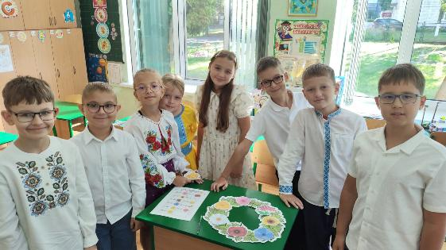

ОСВІТНІЙ ПРОЦЕС
ДИСТАНЦІЙНА ФОРМА
ЗМІШАНИЙ ФОРМАТ
ВИХОВНА РОБОТА
СИНХРОННИЙ РЕЖИМ
АСИНХРОННИЙ РЕЖИМ
У
ЛІКУВАННЯ
КОРЕКЦІЙНІ ЗАНЯТТЯ
УРОКИ
ВИХОВНІ ЗАХОДИ
КОРЕКЦІЙНІ ЗАНЯТТЯ
23

Slide 24

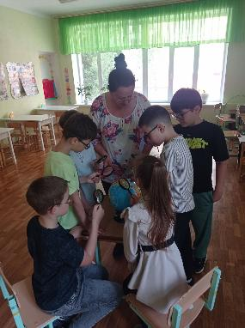
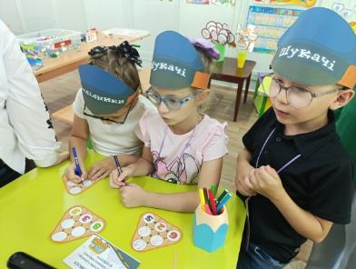
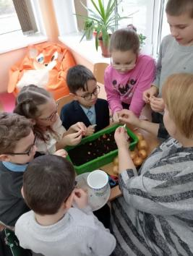
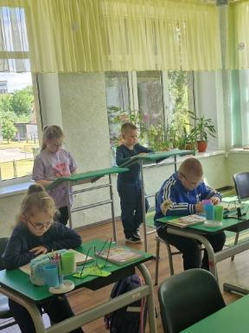
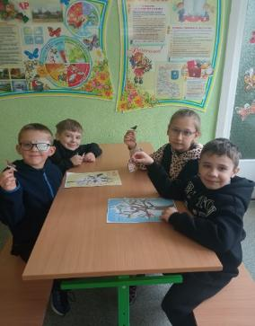
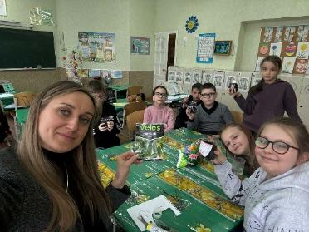
ПРІОРИТЕТНІ НАПРЯМКИ
ШКОЛА
Організація освітнього процесу здобувачів освіти
Корекційно-відновлювальна робота
Виховна робота
24

Slide 25


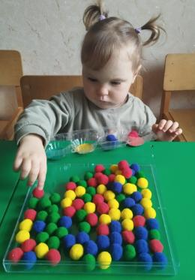
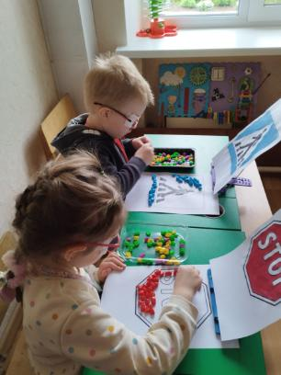
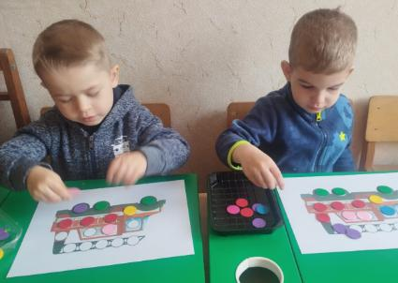
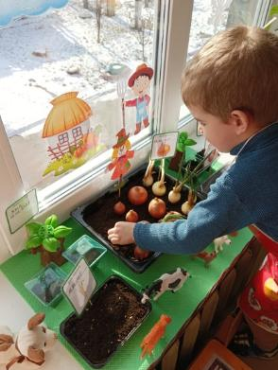
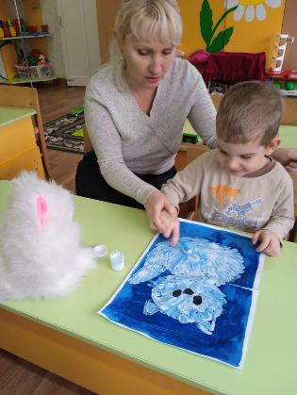
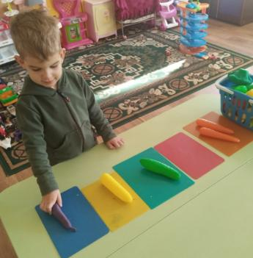
ПРІОРИТЕТНІ НАПРЯМКИ
ДОШКІЛЬНИЙ ПІДРОЗДІЛ
25

Slide 26

ІННОВАЦІЙНІ ПЕДАГОГІЧНІ ТЕХНОЛОГІЇ
З метою реалізації системи принципів корекційно-реабілітаційної роботи, виправлення й відновлення порушених зорових функцій, виконання завдань спеціальної програми впроваджуються інноваційні технології та новітні методики, а саме:
Ігрові технології
Інтерактивні технології
Технологія групової діяльності
Технологія «Створення ситуації успіху»
Технологія розвитку критичного мислення
Технології проектного навчання («Метод проектів»)
Технологія особистісно-орієнтованого уроку
Технологія особистісно-орієнтованого виховання
Ігровий стрейчинг» (програма фізичного розвитку і оздоровлення дітей)
«Соціально-ігровий стиль роботи» Н.Букатова
«Ігри для тренування зорових функцій» В.Ковальова
«Розвиваюче навчання» В. Едігея
«Театр фізичного виховання» М.Єфіменко
«Елементи технології саморозвитку» М.Монтессорі
«Прискорене навчання читанню» М.Зайцев
«Оцінка стану адаптації дітей раннього віку» А.Бернадська, О.Громова, Н.Кирюхіна
метод ТРВЗ , розвиваючі та рекреаційні ігри, музико-, арт-терапія, сендплей тощо.
26

Slide 27
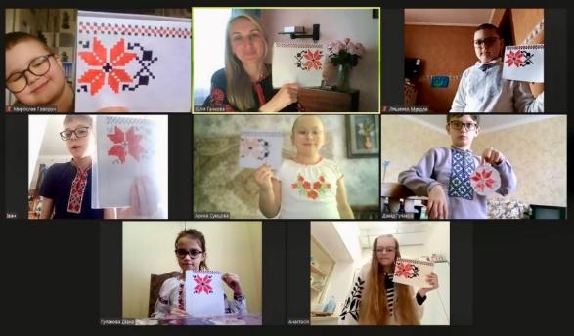
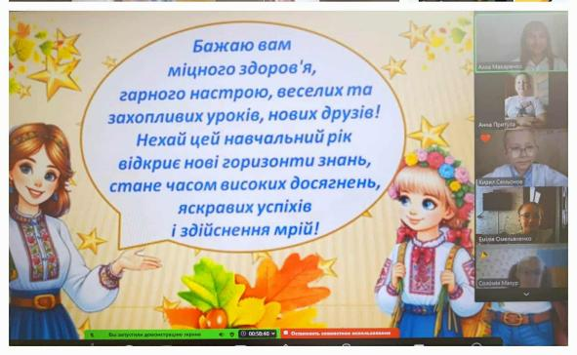
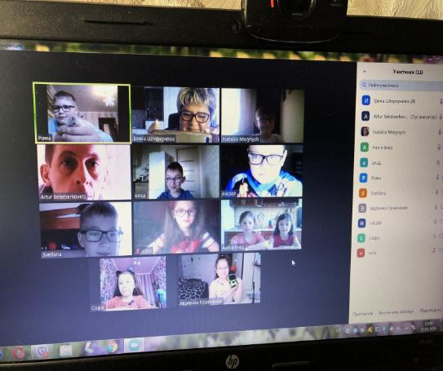
ДИСТАНЦІЙНЕ НАВЧАННЯ
Школа
Відповідно до частини третьої статті 57 Закону України «Про освіту», закону «Про загальну середню освіту», закону « Про дошкільну освіту», Указу Президента України від 24 лютого 2022 року № 64/2022 «Про введення воєнного стану в Україні», затвердженого Законом України від 24 лютого 2022 року № 2102-IX, Положення «Про дистанційну форму здобуття повної загальної середньої освіти», затвердженого наказом МОН України від 08.09.2020 № 1115, та Змін до Положення , затверденого наказом МОН України від 24.02.2023 № 201 з метою забезпечення державних гарантій здобувачам загальної середньої освіти, працівникам комунальних закладів загальної середньої освіти та установ освіти в умовах воєнного стану в Україні . У своїй роботі використовували освітні платформи: ZOOM, Meet – для проведення онлайн-уроків та конференцій, Сlassroom – для надання цікавих завдань, тестів, різної інформації,канал youtube, сайти “Всеосвіта”, “На урок” та інші.
В 2025/2026 н.р. у зв'язку з продовженням воєнного стану роботу за дистанційною формою продовжено на тих же платформах.
27

Slide 28
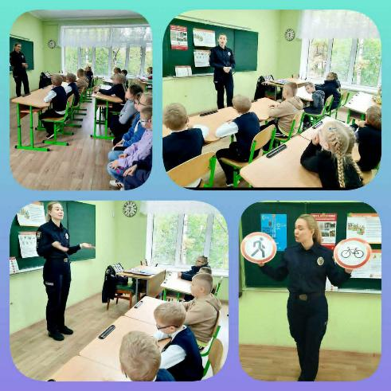
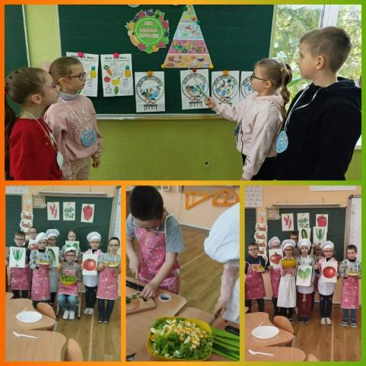
Уроки проводились очно та дистанційно (у синхронному та асинхронному режимах), враховуючи місце перебування здобувачів освіти
Клас | Учнів | В СМТГ | За кордоном | Здобувають освіту в ССПШ №31 | Здобувають освіту в Україні | Здобувають освіту за кордоном | Відсутня інформація
9 | 88 | 81 | 7 | 88 | 0 | 0 | 0
28

Slide 29
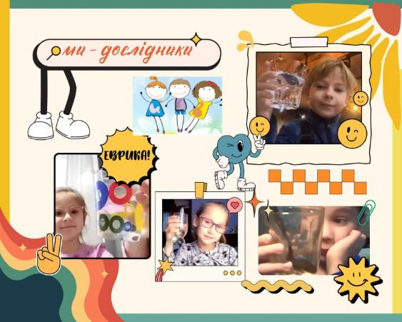
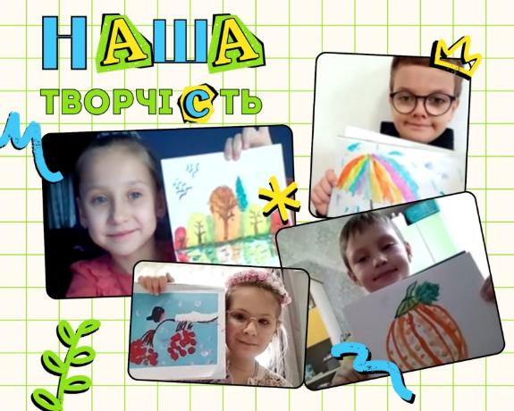
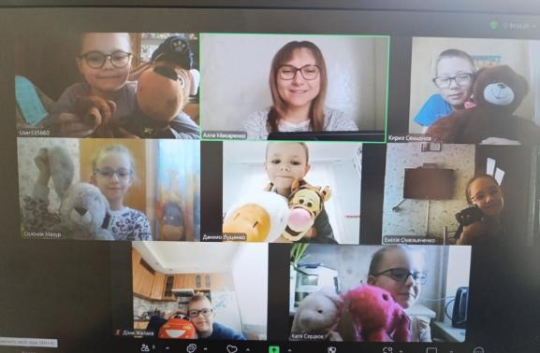
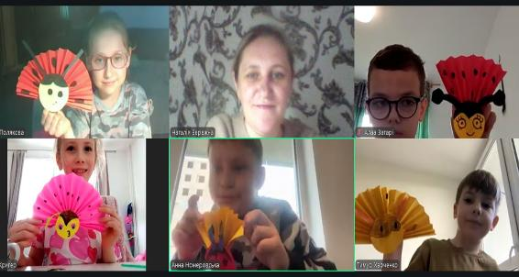
29

Slide 30
Результати навчальних досягнень учнів 3-4 класів
у 2025/2026 навчальному році
Клас | Всього учнів | Високий рівень |  | Достатній рівень |  | Якість знань |  | Середній рівень |  | Початковий рівень | Похвальний лист
 |  | к-ть | % | К-ть | % | к-ть | % | К-ть | %
3-А | 11 | 1 | 10 | 7 | 70 | 8 | 80 | 2 | 20 | 0 | 0
3-Б | 12 | 3 | 25 | 7 | 58 | 10 | 83 | 2 | 17 | 0 | 0
4-А | 11 | 3 | 27 | 6 | 55 | 9 | 82 | 2 | 18 | 0 | 3 Андрієнко Єсенія Гачков Матвій Харченко Злата
4-Б | 7 | 3 | 43 | 2 | 28,5 | 5 | 71,5 | 2 | 28,5 | 0 | 3 Звада Софія Корчевський Лев Цибульняк Олег
4-В | 10 | 3 | 30 | 4 | 40 | 7 | 70 | 3 | 30 | 0 | 3 Добридень Анастасія Ляшенко Микола Сумцова Арина
Всього | 50 | 13 | 26 | 26 | 52 | 39 | 78 | 11 | 22 | 0 | 9
30

Slide 31

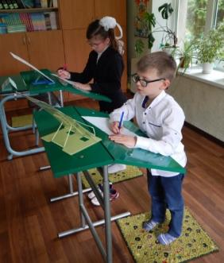
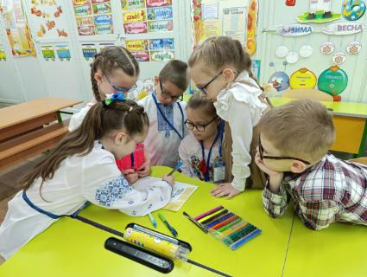
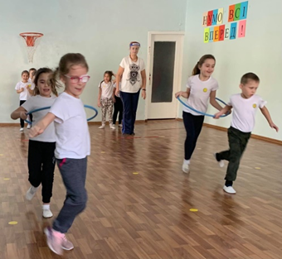
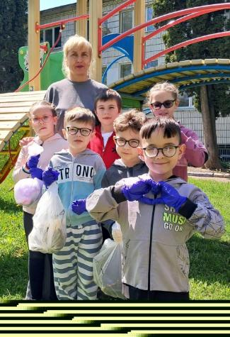
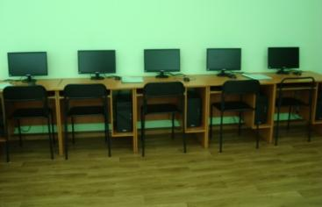
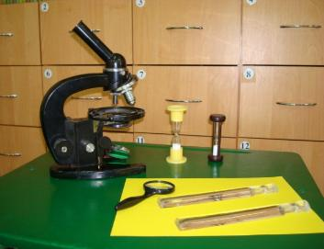
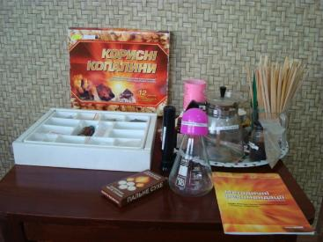
СТВОРЕННЯ СУЧАСНОГО ОСВІТНЬОГО СЕРЕДОВИЩА
Школа
31

Slide 32

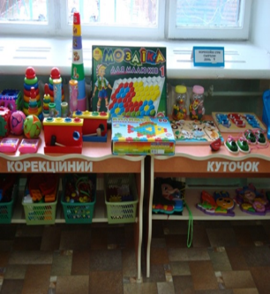
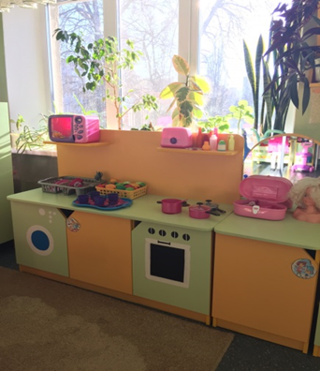
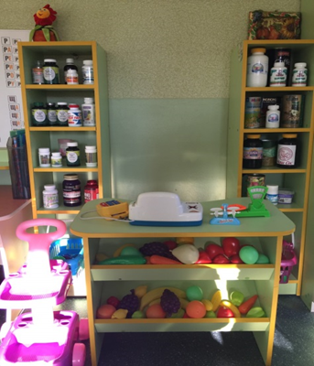
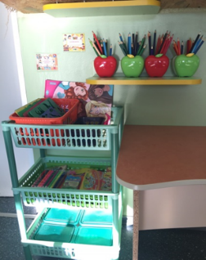
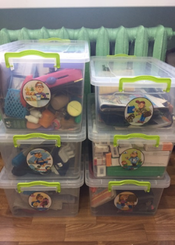
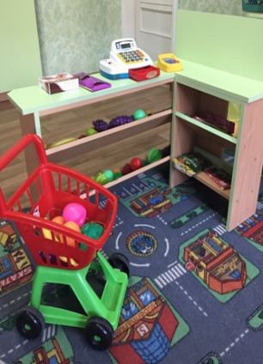
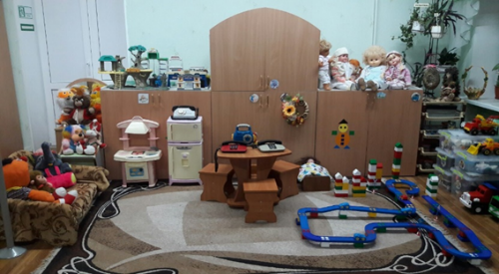
СТВОРЕННЯ СУЧАСНОГО ОСВІТНЬОГО СЕРЕДОВИЩА
Дошкільний підрозділ
32

Slide 33
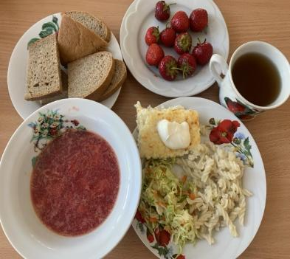
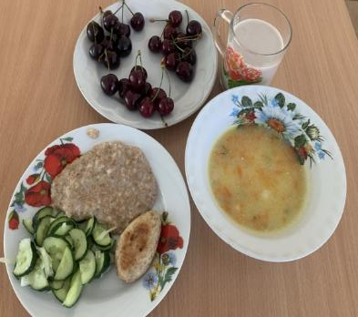
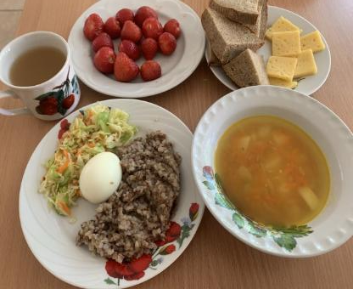
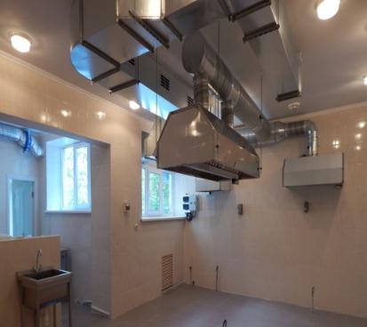
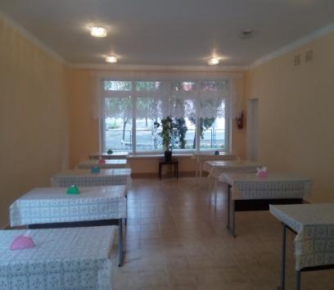
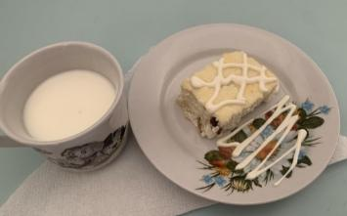
ХАРЧУВАННЯ
Розпорядження Кабінету Міністрів України від 27 жовтня 2023 р. № 990-р
«Про схвалення Стратегії реформування системи шкільного харчування на період до 2027 року та затвердження операційного плану заходів з її реалізації у 2025/2026 роках
Наказ Міністерства освіти і науки УКРАЇНИ Міністерства охорони здоров’я України від 17.04.2006 N 298/227 «Про затвердження Інструкції з організації харчування
дітей у дошкільних навчальних закладах»
33

Slide 34

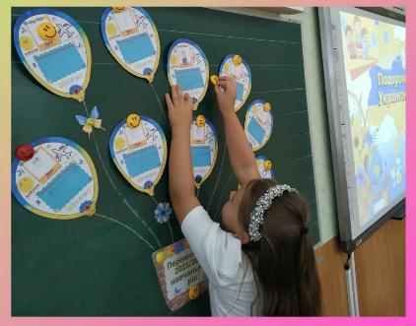





КОРЕКЦІЙНО-РОЗВИТКОВА СКЛАДОВА
Школа
Реалізується навчальними предметами:
«Лікувальна фізкультура», «Ритміка», «Соціально-побутове орієнтування», «Розвиток мовлення», «Корекція розвитку».
34

Slide 35






КОРЕКЦІЙНО-РОЗВИТКОВИЙ ПРОЦЕС
Дошкільний підрозділ
35

Slide 36







ЛІКУВАЛЬНО-ВІДНОВЛЮВАЛЬНА РОБОТА
Плеоптико - ортоптичне лікування проводиться в трьох кабінетах
36

Slide 37







ЛІКУВАЛЬНО – ВІДНОВЛЮВАЛЬНА РОБОТА
синоптофор;
прилад АСО з червоними та зеленими ЦФ;
макулостимулятор КЕМ – ЦТ;
кольоротест;
таблиця для перевірки гостроти зору по Орловій (картинки);
таблиця для перевірки гостроти зору по Сівцевій (букви);
лазер «паст - 01»;
амбліопанорама;
темна кімната;
комп’ютерна програма: «Квітка»;
комп’ютерна програма: «Тир»;
комп’ютерна програма: «Страбізмус»;
комп’ютерна програма: «Контур»;
комп’ютерна програма: «Стереотренування»;
комп’ютерна програма: «КЕМ»;
комп’ютерна програма: «PIN»;
комп’ютерна програма: «Хрестики, квадратики, паучок - КЕМ»
бівізіотренер
ортоптичний кабінет
37

Slide 38



УЧАСТЬ ЗДОБУВАЧІВ ОСВІТИ У НАВЧАЛЬНИХ
КОНКУРСАХ РІЗНОГО РІВНЯ
Традиційно учні школи беруть участь у конкурсах:
Міжнародний математичний конкурс «Кенгуру»,
куратор Таранушенко І.М.
Всеукраїнський етап – 43 учень
Відмінний результат – 3 учнів
Добрий результат – 24 учнів
Стали учасниками – 16 учні
Міжнародний етап – 32 учнів
Відмінний результат – 3 учні
Добрий результат – 22 учнів
Стали учасниками – 7 учнів
38

Slide 39
ТВОРЧІ ДОСЯГНЕННЯ ЗДОБУВАЧІВ ОСВІТИ
№ з/п | Назва заходу | Прізвище, ім'я учня | Формат участі (місце) | Прізвище, ім’я по батькові керівника
1 | Всеукраїнський конкурс фото- та відеоробіт у рамках проєкту «Безпечна країна» | Миронюк Н. (1-А) Симоненко О. (3-Б) Шаповалов Н. (3-Б) | Учасники | Вихователь ГПД Бережна Н.В.
2 | Всеукраїнський конкурс малюнків до Дня захисників і захисниць України «Герої поруч з нами» | Новак І. (3-Б) Симоненко О. (3-Б) Ярошенко К. (3-Б) | Учасники | Вихователь ГПД Дегтяренко В.В.
3 | Міська виставка-конкурс декоративно-ужиткового мистецтва «Новорічний сувенір» | Миронюк Н. (1-А) Семьонов К. (2-Б) | Учасники | Вихователь ГПД Козлова Н.В.
4 | Просвітницька екологічна акція «Збережемо ялинки разом» | Феденко А (1-Б) | І місце | Вихователь ГПД Бережна Н.В.
5 | Всеукраїнський конкурс «Новорічна композиція» | Моренець Д. (3-А) Федосенко К. (3-А) | Учасники | Вихователь ГПД Буднік А.І.
39

Slide 40
ТВОРЧІ ДОСЯГНЕННЯ ЗДОБУВАЧІВ ОСВІТИ
№ з/п | Назва заходу | Прізвище, ім'я учня | Формат участі (місце) | Прізвище, ім’я по батькові керівника
6 | Всеукраїнський онлайн-конкурс «День української пісні: #завжди_в_тренді» | Турченко І. (1-Б) Воронежський (2-А) Затарі А. (2-А) Корчевський М. (2-А) Крігер М. (2-А) Полякова Ю. (2-А) Харченко Т. (2-А) Антипенко Н. (2-Б) Голишевська А. (2-Б) Кривошей М. (2-Б) Луценко Д. (2-Б) Мазур С. (2-Б) Омельяненко Е. (2-Б) Притула А. (2-Б) Семьонов К. (2-Б) Сердюк К. (2-Б) Житьник М. (3-Б) Новак І. (3-Б) Однов’юнова Є. (3-Б) Противень Д. (3-Б) Симоненко О. (3-Б) Шаповалов Н. (3-Б) Ярошенко К. (3-Б) Нєчвєєва В. (4-А) | Диплом І ступеня | Вихователі ГПД Бережна Н.В. ДегтяренкоВ.В. Козлова Н.В. Скляр Є.І. Шаповал Н.П.
7 | Всеукраїнський конкурс «Захисники та захисниці України» | Грицун Д. (1-Б) Пляхтур Л. (1-Б) Воронежський (2-А) Затарі А. (2-А) | Диплом І ступеня | Вихователі ГПД Бережна Н.В.
40

Slide 41

ТВОРЧІ ДОСЯГНЕННЯ ЗДОБУВАЧІВ ОСВІТИ
№ з/п | Назва заходу | Прізвище, ім'я учня | Формат участі (місце) | Прізвище, ім’я по батькові керівника
8 | Всеукраїнський конкурс «Захисники та захисниці України» | Грицун Д. (1-Б) Пляхтур Л. (1-Б) Воронежський (2-А) Затарі А. (2-А) | Диплом І ступеня | Вихователі ГПД Бережна Н.В.
9 | Всеукраїнський інтернет-конкурс «#StopFake» | Новак І. (3-Б) Федько М. (4-А) Пицюх Г. (4-А) Андрієнко Є. (4-А) Однов’юнова Є. (3-Б) | Диплом І ступеня Учасники | Вихователі ГПД ДегтяренкоВ.В. Скляр Є.І.
10 | Всеукраїнський інтернет-конкурс «Мова моєї країни» | Однов’юнова Є. (3-Б) Новак І. (3-Б) | Диплом І ступеня | Вихователі ГПД ДегтяренкоВ.В. Скляр Є.І.
11 | Міський флешмоб до Всесвітнього дня дитини «Флешмоб щасливих сердець» | Учні 1-4 класів | Диплом переможців | Педагог-організатор Варава О.М.
12 | Всеукраїнський інтернет-конкурс «Подорож на Південний полюс» | Андрієнко Є. (4-А) | Диплом І ступеня | Вихователь ГПД Скляр Є.І.
41

Slide 42
ТВОРЧІ ДОСЯГНЕННЯ ЗДОБУВАЧІВ ОСВІТИ
№ з/п | Назва заходу | 2 | Формат участі (місце) | Прізвище, ім’я по батькові керівника
13 | Всеукраїнський конкурс «Stop булінг!» | Голуб В. (4-А) Костенко М. (4-А) Кривошапка М. (4-А) | Диплом І ступеня | Вихователь ГПД Скляр Є.І.
14 | Всеукраїнський конкурс «День зустрічі птахів» | Лобановська А. (1-Б) Турченко Д. (1-Б) Турченко І. (1-Б) Феденко А. (1-Б) Луценко Д. (2-Б) Кривошей М. (2-Б) | Учасники | Вихователі ГПД Козлова Н.В. Шаповал Н.П.
15 | Дистанційний міський екологічний конкурс «Земля потребує турботи» | Говорун М. (4-В) Полякова Ю. (2-А) Семьонов К. (2-Б), Мазур С. (2-Б) Чеголя Р. (3-А) Новак І. (3-Б) Шаповалов Н. (3-Б) | ІІІ місце Учасники | Вихователі ГПД Бережна Н.В. Бут Н.І. Дегтяренко В.В. Козлова Н.В. Кононенко О.В.
16 | Міський етап обласного конкурсу юних фотоаматорів «Моя Україно!» | Волкогон М. (3-Б) Житник М. (3-Б) Однов’юнова Є. (3-Б) Бородавка М. (2-Б) | ІІІ місце Учасники | Вихователі ГПД Дегтяренко В.В. Козлова Н.В.
17 | Всесвітня акція «Година Землі – 2026» | Грицун Д. (1-Б) Леонов А. (1-Б) Пляхтур Л. (1-Б) Феденко А. (1-Б) Красняк М. (1-Б) Корчевський М. (2-А) | Учасники | Вихователі ГПД Бережна Н.В. Козлова Н.В. Шаповал Н.П.
42

Slide 43

ТВОРЧІ ДОСЯГНЕННЯ ЗДОБУВАЧІВ ОСВІТИ
№ з/п | Назва заходу | Прізвище, ім'я учня | Формат участі (місце) | Прізвище, ім’я по батькові керівника
18 | Обласний конкурс малюнків «Україна: традиції і сьогодення» | Притула А. (2-Б) Тронько П. (4-Б) | Учасники | Вихователі ГПД Буднік А.І. Козлова Н.В.
19 | Міський етап Всеукраїнського фестивалю дитячої та юнацікої творчості «Чисті роси» в номінації «Художнє виконавство» – «Співограй» | Вокальний колектив «Дзвіночки» | ІІІ місце | Вчитель музичного мистецтва Чала Л.В.
43

Slide 44





УЧАСТЬ У КОНКУРСАХ
44

Slide 45







УЧАСТЬ У КОНКУРСАХ
39
45

Slide 46







ТВОРЧІ ДОСЯГНЕННЯ УЧНІВ
46

Slide 47

ВИХОВНА РОБОТА
ШКОЛА
Основні орієнтири виховання у 2025/2026 навчальному році:
І. Ціннісне ставлення до суспільства й держави:
- Національно-патріотичне виховання
- Громадянське, правове та превентивне виховання
ІІ. Ціннісне ставлення до себе:
- Моральне виховання
- Формування здорового способу життя.
ІІІ. Ціннісне ставлення до праці:
- Трудове виховання
- Професійна орієнтація
ІV. Ціннісне ставлення до мистецтва
- Художньо-естетичне виховання
V. Ціннісне ставлення до природи:
- Екологічне виховання
VI. Ціннісне ставлення до родини, людей:
- Родинне виховання
47

Slide 48





ВИХОВНА РОБОТА
48

Slide 49






ВИХОВНА РОБОТА
49

Slide 50





ВИХОВНА РОБОТА
50

Slide 51






ВИХОВНА РОБОТА
ЦІКАВІ КАНІКУЛИ
51

Slide 52






ВИХОВНА РОБОТА
ЦІКАВІ КАНІКУЛИ
52

Slide 53





ВИХОВНА РОБОТА
ЗАНЯТТЯ З БЕЗПЕКИ
53

Slide 54





ВИХОВНА РОБОТА
ЗАНЯТТЯ В КЛАСІ БЕЗПЕКИ
54

Slide 55







ВИХОВНА РОБОТА
Дошкільний підрозділ
55

Slide 56






ВИХОВНА РОБОТА
ТИЖДЕНЬ БЕЗПЕКИ
56

Slide 57



Інформація про травматизм під час освітньо-виховного процесу
у 2025/2026 навчальному році
Назва навчального закладу | Загальна кількість учнів закладу | Із них: |  |  | Кіль- кість актів Н-Н | Кількість мікро- травм
 |  | На уроках фізкультури | На інших уроках | На пере рвах
ССПШ № 31 СМР | 88 | - | - | - | - | -
57

Slide 58




Унеможливлення насильства
Упродовж 2025/2026 навчального року проводилася просвітницька робота спрямована на унеможливленню насильства, запобігання та протидію булінгу (цькування).
Практичними психологами Ланіною В.В., Сіренко Н.М. були проведені: круглий стіл «Життя на продаж. Знаю як діяти.», тренінги «Створюємо безпечні середовища», «Як протидіяти булінгу», «Сенси в моєму житті», ділова гра «Знай свої права та виконуй обов’язки»
Тематичні батьківські збори «Протидія цькуванню в учнівському колективі», круглий стіл «Щоб не стати живим товаром», тренінги «Як відстояти себе», «Конфлікт. Вирішення конфліктів мирним шляхом», пам’ятка «Маркери булінгу».
58

Slide 59





РАЗОМ ДО ПЕРЕМОГИ!
59

Slide 60





РАЗОМ ДО ПЕРЕМОГИ !
60

Slide 61

БЛАГОДІЙНА ДОПОМОГА У 2025/2026 Н.Р.
1. Генератор - 38791 грн 80 к.
ГО Фундація Олени Зеленської
2. Генератор - 39000 грн.
3. Ноутбук Lenovo - 22625 грн 80 к.
4. Екран - 12414 грн 78 к.
5. Мультимедійний проектор - 18558 грн 21 к.
6. Принтер Epson - 20664 грн 12 к.
БО Українська фундація «Мрія»
7. Багатофункційний пристрій Canon - 20511 грн
АТ Ощадбанк України (ФСОУ)
8. Газонокосарка Т-5600 - 3500 грн
9. Портативна станція - 6666 грн 52 к.
10. Сонячні світильники Solumen (7 шт.) - 70460 грн 53 к.
61

Slide 62

ПРОБЛЕМНІ ПИТАННЯ:
1 Будівництво захисної споруди;
2. Встановлення пожежної сигналізації та виведення на
пульт сповіщення;
3. Утеплення будівель та фасадів з метою підвищення енергоефективності;
4. Відновлення твердого покриття шкільного подвір’я (значні ділянки асфальтового покриття зруйновані);
5. Капітальний ремонт дахів обох підрозділів.
62

Slide 63
ЗАВДАННЯ НА 2026/2027 НАВЧАЛЬНИЙ РІК
Методична проблема: «Компетентнісно-орієнтований підхід у формуванні та розвитку особистості здобувача освіти з ООП, здатної до самореалізації та самовдосконалення в умовах сучасного соціопростору»
1. Формування життєвих, соціальних та комунікативних навичок здобувачів освіти, необхідних для успішної реалізації та адаптації в суспільстві.
2. Виховання у дошкільників та молодших школярів відповідального ставлення до навчання, власного здоров'я, соціальної взаємодії та майбутнього життєвого вибору.
3. Створення безпечного, доступного та здоров'язбережувального освітнього середовища для дітей з порушеннями зору.
4. Розвиток професійної компетентності педагогів щодо впровадження компетентісно-орієнтованого та корекційно-розвиткового середовища.
63

Slide 64



ДІЯЛЬНІСТЬ ССПШ № 31 СМР ВИСВІТЛЮЄТЬСЯ
НА САЙТІ ЗАКЛАДУ ТА НА СТОРІНЦІ
У СОЦІАЛЬНІЙ МЕРЕЖІ «FACEBOOK»
вул. Хворостянка 4.6, м. Суми, 40004,
факс (0542) 22-01-71, тел. 77-59-17
E-mail: snvk.37@ukr.net
ДЯКУЮ ЗА УВАГУ!!!
64

